Slide 1
ИНФОДЕМИЧЕСКИЙ ДУМСКРОЛЛИНГ И ПСИХОЛОГИЧЕСКОЕ БЛАГОПОЛУЧИЕ РОССИЯН
Факультет социальных наук
НИУ Высшая школа экономики
Москва, 2023
докт. соц. наук, канд. псих. наук, доцент А.А. Максименко
докт. псих. наук, профессор О.С. Дейнека
Исследование выполнено при финансовой поддержке Российского научного
фонда (РНФ) в рамках научного проекта №22-28-01935

Slide 2
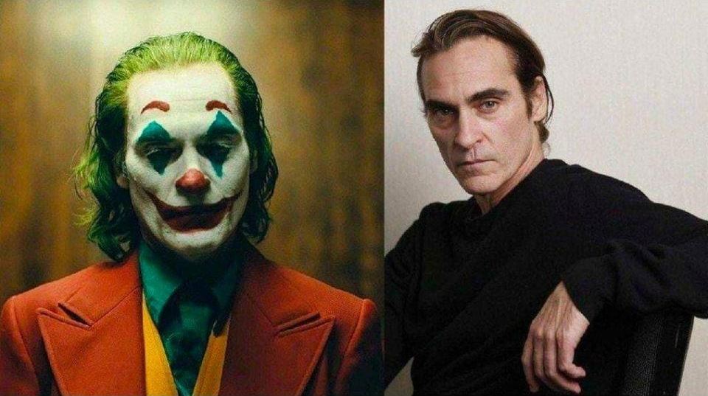
А вы знали?
ИНФОДЕМИЧЕСКИЙ ДУМСКРОЛЛИНГ И ПСИХОЛОГИЧЕСКОЕ БЛАГОПОЛУЧИЕ РОССИЯН
Чтобы сыграть психически нездорового убитого депрессией человекаа, Хоакин Феникс несколько месяцев
читал российские новости
Eric S. Jenkins & Monica Huzinec (2021) Memeability in an Attention Economy: On the Form of the Nike Kaepernick Meme, Southern Communication Journal, 86:4, 402-415, DOI: 10.1080/1041794X.2021.1945671

Slide 3
ИНФОДЕМИЧЕСКИЙ ДУМСКРОЛЛИНГ И ПСИХОЛОГИЧЕСКОЕ БЛАГОПОЛУЧИЕ РОССИЯН
и слово было …. ИНФОДЕМИЯ

Slide 4
Некоторые последние публикации по теме инфодемии…
ИНФОДЕМИЧЕСКИЙ ДУМСКРОЛЛИНГ И ПСИХОЛОГИЧЕСКОЕ БЛАГОПОЛУЧИЕ РОССИЯН
Максименко А.А., Дейнека О.С., Мортикова И.А. Инфодемический думскроллинг и его влияние на психологическое благополучие россиян // Общество: социология, психология, педагогика. 2022. № 12. С. 129-136.
Максименко А.А., Дейнека О.С. Инфодемический думскроллинг и проблемы сексуальной удовлетворенности у женщин // Психотерапия и клиническая психология. 2023. №4. (в печати)
Дейнека О.С., Максименко А.А., Забелина Е.В., Гаркуша С.А. Результаты адаптации короткой версии методики выраженности киберхондрии на российской выборке // Психологический журнал. 2023. Т.44. №1. С. 101-112.
Дейнека О.С., Максименко А.А., Забелина Е.В. Результаты адаптации диагностического инструмента изменения в пищевом поведении россиян в период пандемии, вызванной COVID-19 // Психология. Журнал ВШЭ. 2022. Т. 19. № 3. С. 474-493.

Slide 5
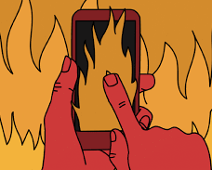
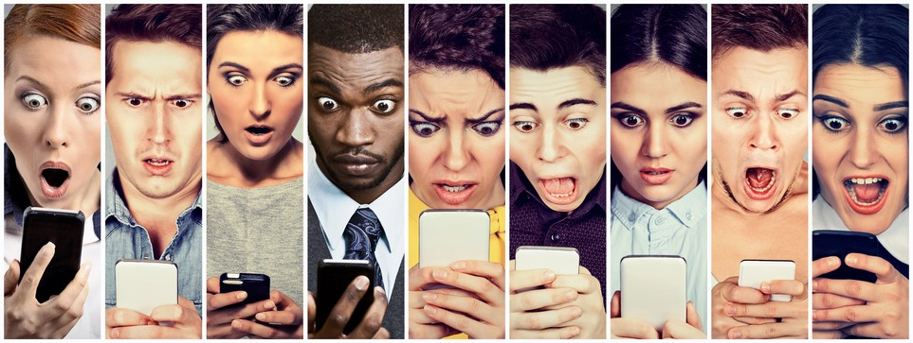
ОПРЕДЕЛЕНИЕ ДУМСКРОЛЛИНГА
ИНФОДЕМИЧЕСКИЙ ДУМСКРОЛЛИНГ И ПСИХОЛОГИЧЕСКОЕ БЛАГОПОЛУЧИЕ РОССИЯН
«Думскроллинг» или «думсерфинг» (от англ. doom – «гибель, судьба, рок, судный день» и scrolling – «прокрутка»), склонность к листанию негативного новостного контента, болезненное погружение в новостную ленту и нездоровую зависимость от нее.
Термин предложен в 2018 году журналисткой Карен Хо (Garcia-Navarro, 2020) и стал популярным в период пандемии COVID-19.
спойлер: думскроллингу больше подвержены молодежь и мужчины

Slide 6
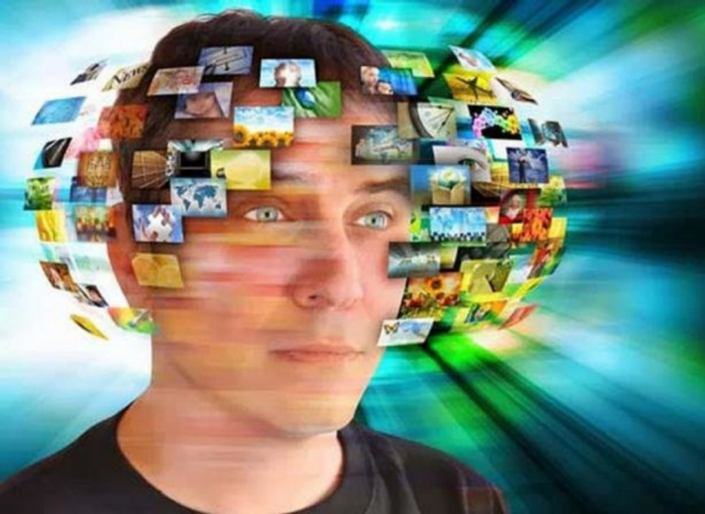
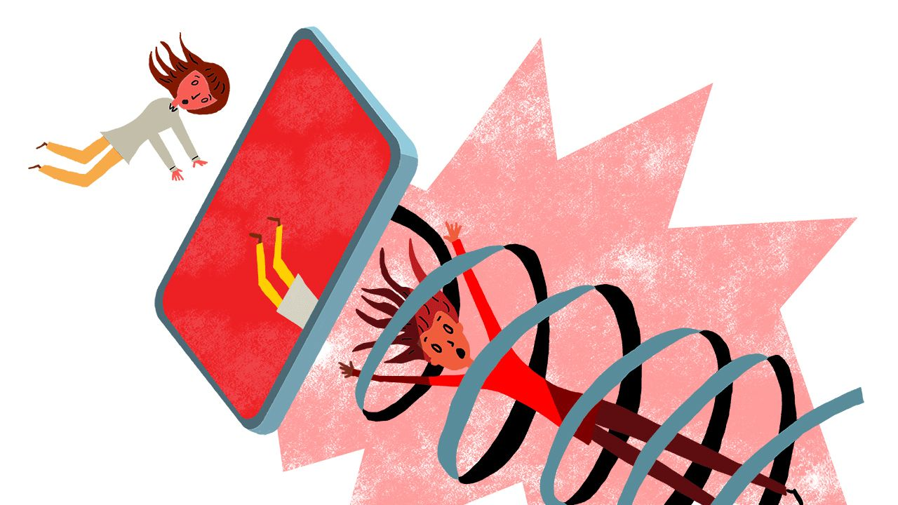
ЭКОНОМИКА ВНИМАНИЯ И «ЛИПКОСТЬ» ЛЕНТЫ СОЦИАЛЬНЫХ СЕТЕЙ
ИНФОДЕМИЧЕСКИЙ ДУМСКРОЛЛИНГ И ПСИХОЛОГИЧЕСКОЕ БЛАГОПОЛУЧИЕ РОССИЯН
Сайты социальных сетей (Davenport, Beck, 2001), могут преуспеть в создании «липкости» в удержании пользователей в экономике вни-мания. Основной смысл понятия «экономика внимания» (attention economy) (Майкл Голхабер, Goldhaber, 1997), заключается в конвертации психического процесса (внимания) в прямой или косвенный доход на основе цифровых платформ и технологий.

Slide 7
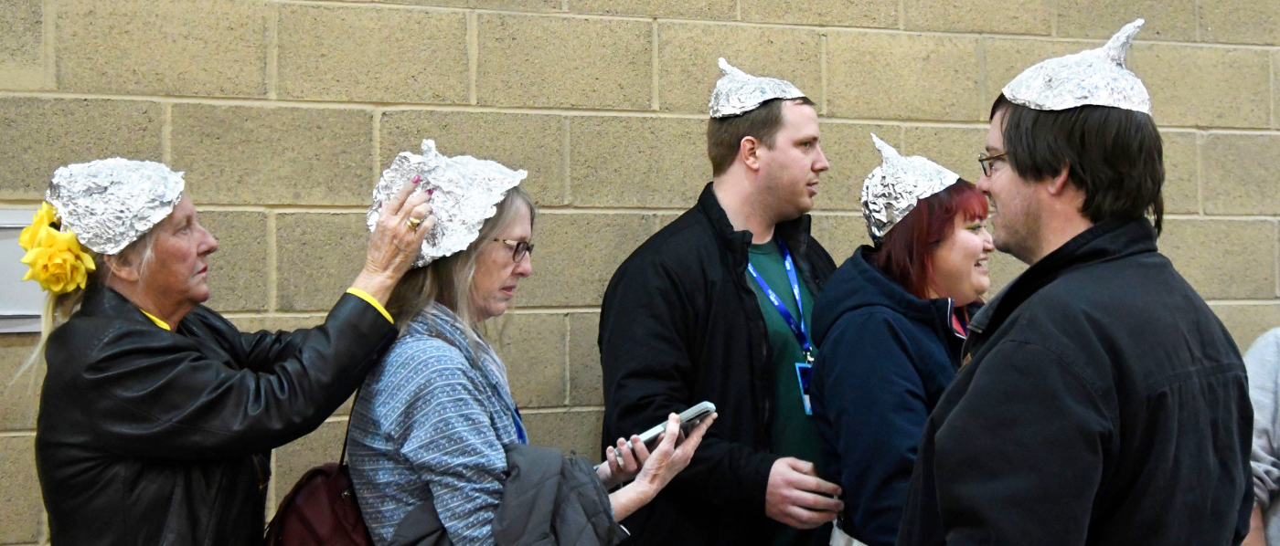
ИНФОДЕМИЧЕСКИЙ ДУМСКРОЛЛИНГ И ПСИХОЛОГИЧЕСКОЕ БЛАГОПОЛУЧИЕ РОССИЯН
На фоне инфодемии смена настроений у людей учащается за счет распространения в социальных сетях фейковой информации (Дейнека и др., 2020), которую можно признать социально-опасным продуктом, усиливающим веру граждан в конспирологические теории и подры-вающим доверие к официальным институтам (Нестик и др., et al, 2020).

Slide 8
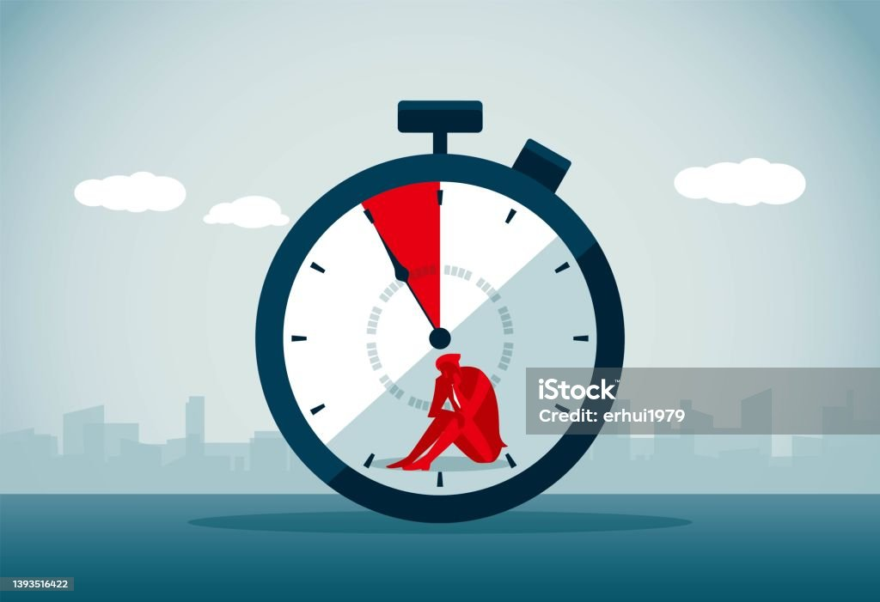
ИНФОДЕМИЧЕСКИЙ ДУМСКРОЛЛИНГ И ПСИХОЛОГИЧЕСКОЕ БЛАГОПОЛУЧИЕ РОССИЯН
Эжен Минковски «Проживаемое время»: большинство «психопатологий» основаны на нарушении временной длительности (патологическом замедлении времени) – органическом потоке воспоминаний из прошлого и проекций в будущее, которые наполняют каждый прожитый настоящий момент.
Обыватель, по ее мнению, застревает в вопросах
как близко? как долго? насколько сильно? насколько плохо?
поскольку пытается количественно отразить свои качественные суждения с оценкой потерь и близости катастрофы.

Slide 9
ИНФОДЕМИЧЕСКИЙ ДУМСКРОЛЛИНГ И ПСИХОЛОГИЧЕСКОЕ БЛАГОПОЛУЧИЕ РОССИЯН
Автобиография Леонарда Вульфа, описавшего психологию военного времени сентября 1939 г. как заметно отличающуюся от августа 1914 г.: «Люди моего поколения теперь точно знали, что такое война – ее ужасы смерти и разрушений, ран и боли, тяжелой утраты и жестокости, но также и ее отрицательную пустоту и безысходность личной и космической скуки, ощущение бесконечного ожидания на грязном, сером
железнодорожном вокзале, зал ожидания, зал ожидания космической железнодо-рожной станции, где нечего делать, кроме как бесконечно ждать следующей катастрофы».
В этом примере негативная событийность оказывается лучше пустоты.

Slide 10
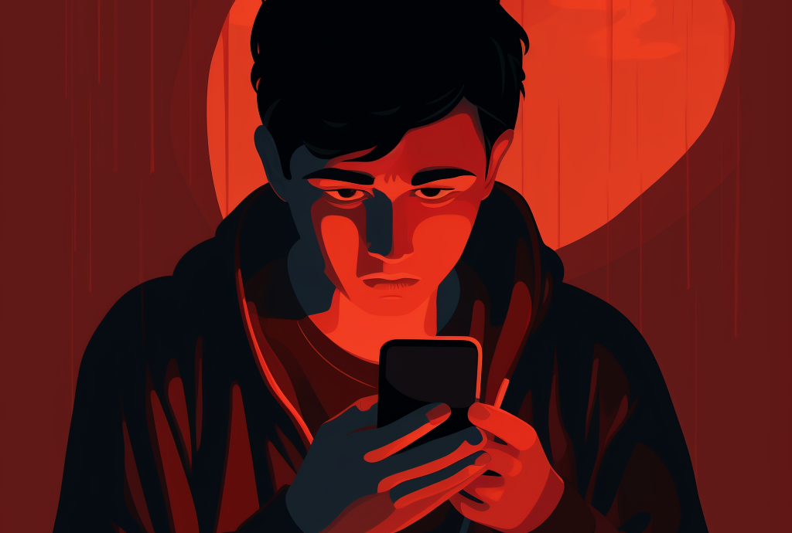
ИНФОДЕМИЧЕСКИЙ ДУМСКРОЛЛИНГ И ПСИХОЛОГИЧЕСКОЕ БЛАГОПОЛУЧИЕ РОССИЯН
Исследования показывают, что в чрезвычайной ситуации пандемии за первоначальным всплеском чтения новостей следует их усилившееся избегание (Kalogeropoulos et al, 2020).
Это объясняется эмоциональной усталостью на фоне изобилия цифрового новостного ландшафта, когда многие пользователи находят эмоциональное облегчение в коротких перерывах, сохраняя при этом взаимодействие с новостями (Edgerly, 2021).
Избегание новостей может быть объяснено как информационной перегрузкой (Song et al, 2017), так и эмоциональным истощением (Woodstock, 2014).

Slide 11
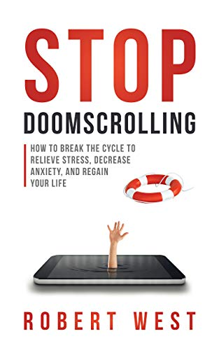
ИНФОДЕМИЧЕСКИЙ ДУМСКРОЛЛИНГ И ПСИХОЛОГИЧЕСКОЕ БЛАГОПОЛУЧИЕ РОССИЯН
В противоположность думскроллингу выделяют доброскроллинг (чтение новостного потока с добро-желательными новостями и информацией о добрых делах), который имеет позитивные эмоциональные последствия для потребителей медиа контента в отличие от думскроллинга (Buchanan et al, 2021).

Slide 12
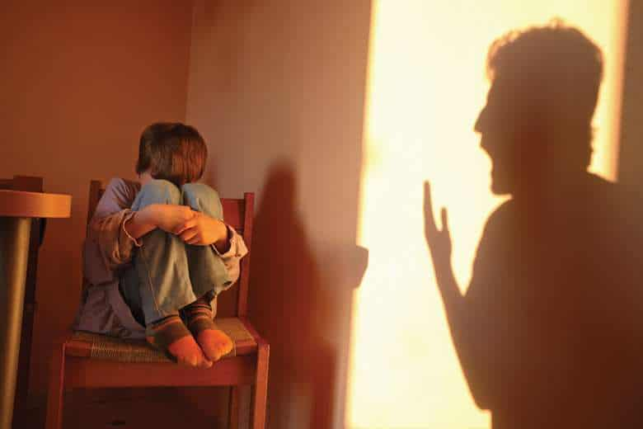
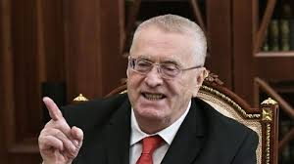
ИНФОДЕМИЧЕСКИЙ ДУМСКРОЛЛИНГ И ПСИХОЛОГИЧЕСКОЕ БЛАГОПОЛУЧИЕ РОССИЯН
Негативное воздействие думскроллинга (деп-рессия и посттравматический синдром) обнаруживается чаще у тех людей, у которых в детстве был опыт жестокого обращения, а также у имеющих исходную более тяжелую психо-патологию (Price et al, 2022).
Анализ личностных и возрастных особенностей показал, что молодежь, мужчины, а также политические деятели больше подвержены влиянию думскроллинга (Sharma et al, 2022).

Slide 13
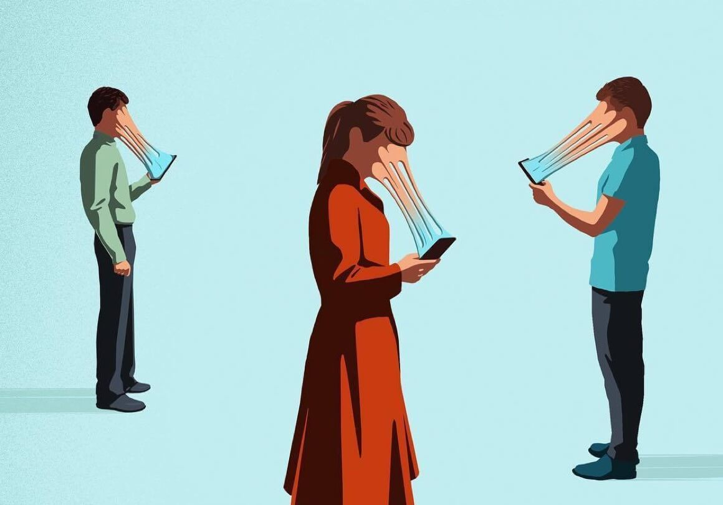
ИНФОДЕМИЧЕСКИЙ ДУМСКРОЛЛИНГ И ПСИХОЛОГИЧЕСКОЕ БЛАГОПОЛУЧИЕ РОССИЯН
Можно предположить, что влиянию негативно окрашенной информа-ционной ленты подвержены также люди, имеющие нехимические зависимости, в частности, зависи-мость от социальных сетей и смартфонов (Максименко и др., 2021). Также думскроллинг может быть взаимосвязан с негативным мышлением (Norem, Chang, 2002).

Slide 14
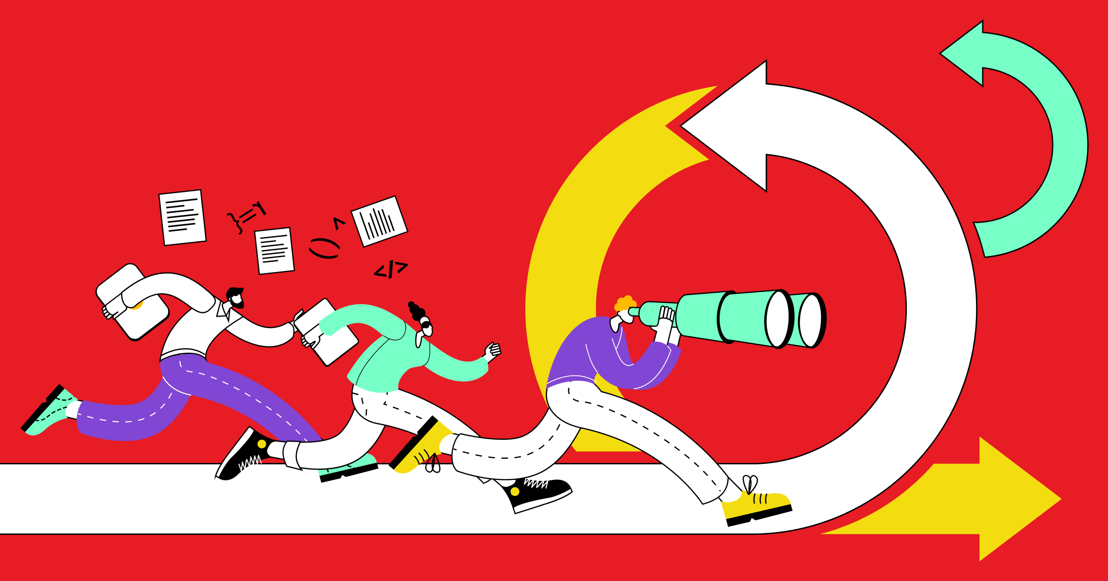
ИНФОДЕМИЧЕСКИЙ ДУМСКРОЛЛИНГ И ПСИХОЛОГИЧЕСКОЕ БЛАГОПОЛУЧИЕ РОССИЯН
Цель настоящего исследования: изучение взаимосвязей между проявлениями инфодемического думскроллинга и психологическим благополучием, а также некоторыми личностными и поведенческими характеристиками россиян.
В выполненном нами исследовании приняли участие 804 россиянина, из которых 49,4 % женщин и 50,6 % мужчин, средний возраст М=38,92; SD=11,28.
Учитывались также уровень урбанизации места проживания, уровень образования и субъективный уровень дохода респондентов. Исследование проводилось в октябре 2022 г. в режиме онлайн-опроса с помощью сервиса Yandex.Toloka.
Данные обрабатывались при помощи прог-раммы SPSS 19.0.

Slide 15
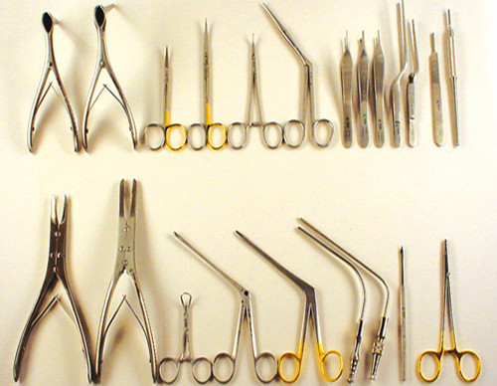
ИНФОДЕМИЧЕСКИЙ ДУМСКРОЛЛИНГ И ПСИХОЛОГИЧЕСКОЕ БЛАГОПОЛУЧИЕ РОССИЯН
Для определения выраженности думскроллинга (степени погруженности в листание новостной ленты негативного контента) – 15-пунктная Шкала думскроллинга (Sharma et al, 2022).
Дополнительно с помощью Бергенской шкалы BSMAS измерялась зависимость респондентов от социальных сетей, посредством 10-пунктной Шкалы страха пропустить что-либо (FOMOS; Przybylski, et al., 2013) – выраженность боязни пропустить какую-либо информацию.
Исследование психологического благополучия рес-пондентов – 14-пунктный Опросник психологического благополучия Уорвика-Эдинбурга (WEMWBS) (Tennant, 2006), 10-пунктный 5-ти факторным опросником TIPI-RU в адаптации (Сергеева и др., 2016).

Slide 16
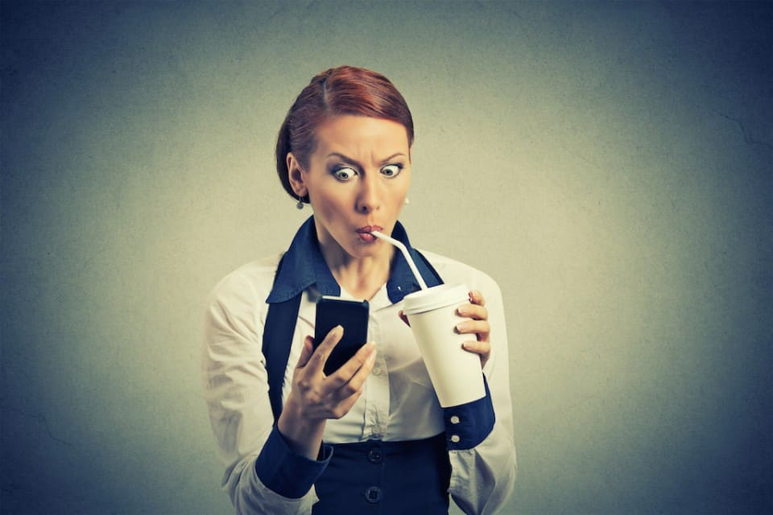
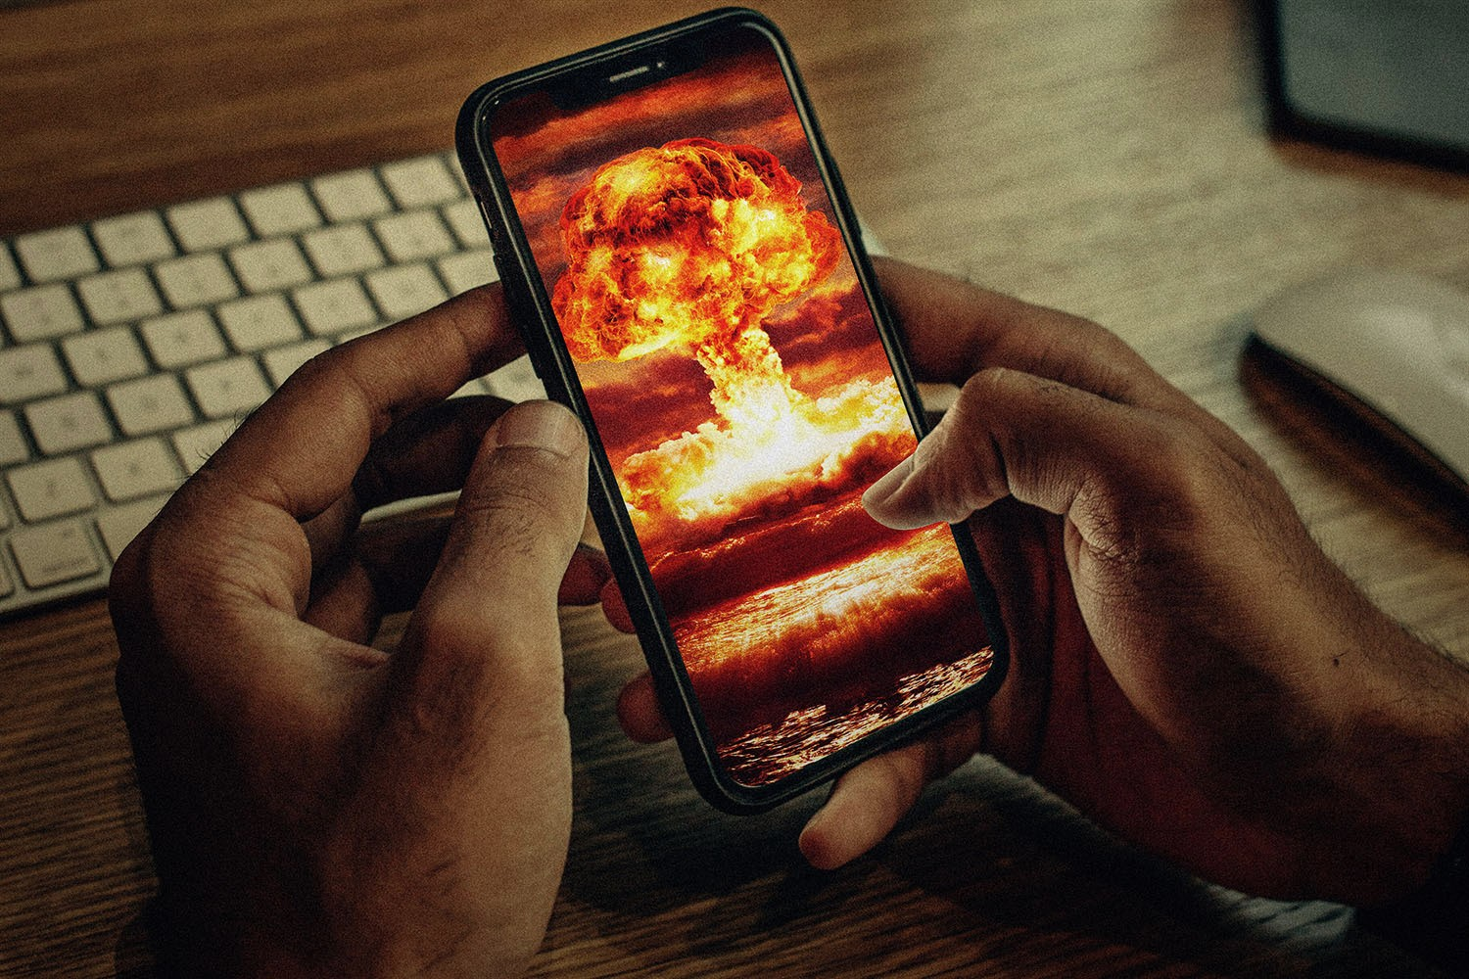
ИНФОДЕМИЧЕСКИЙ ДУМСКРОЛЛИНГ И ПСИХОЛОГИЧЕСКОЕ БЛАГОПОЛУЧИЕ РОССИЯН
При сравнительно низких показателях проявлений думскроллинга россияне все же постоянно обновляют свои новостные ленты, чтобы узнать, не случилось ли чего-нибудь плохого (2,24), причем, читая плохие новости в социальных сетях, теряют иногда счет времени (2,06) и свидетельствуют о том, что им трудно перестать читать негативные новости в социальных сетях (2,02) и что они по утрам проверяют социальные сети, чтобы узнать, что плохого произошло на данный момент. При этом болезненные формы DS (паника, ночные просмотры ленты, неспособность остановиться при прокрутке страниц в интернете) проявляются редко, если говорить о выборке в целом.

Slide 17
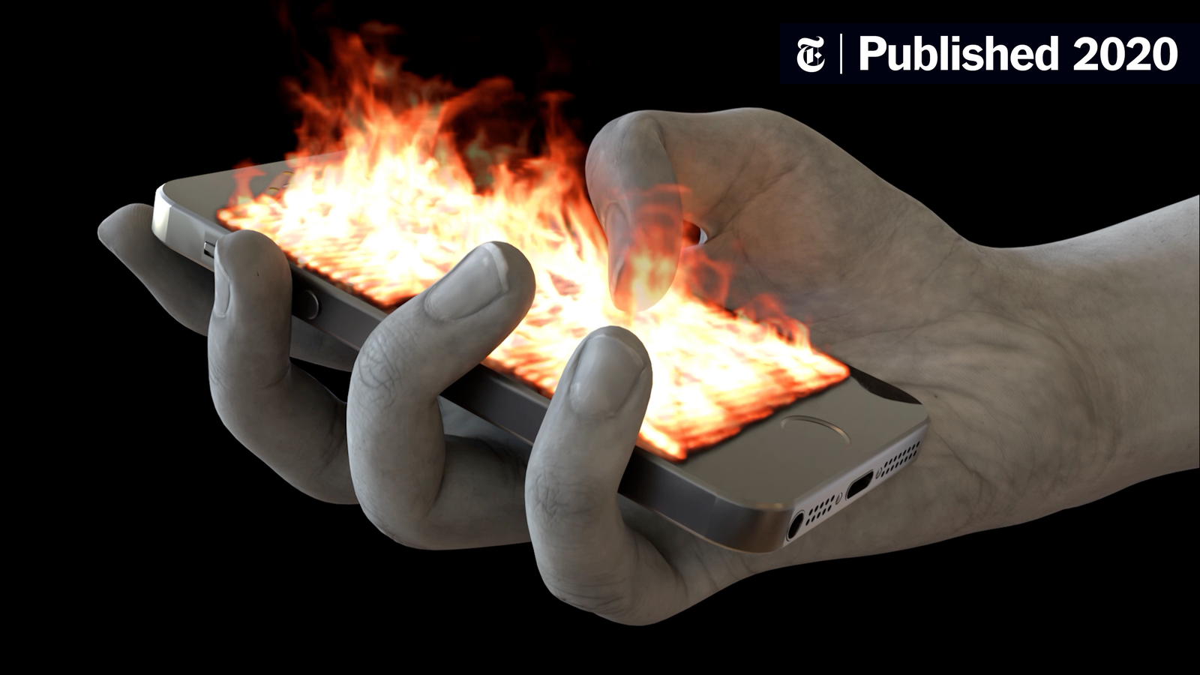
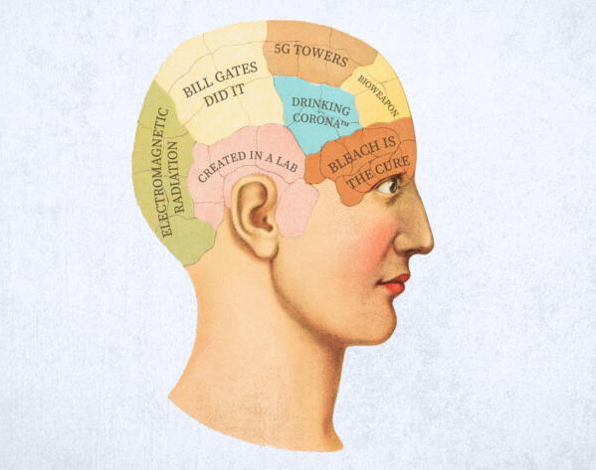
ИНФОДЕМИЧЕСКИЙ ДУМСКРОЛЛИНГ И ПСИХОЛОГИЧЕСКОЕ БЛАГОПОЛУЧИЕ РОССИЯН
Для сравнения: результаты американских коллег (2021) в европейских странах (Sharma, et al, 2022): высокие (выше середины шкалы) показатели проявлений думскороллинга, что свидетельствует о более сильном погружении населения европейских стран в социальные сети и думскроллинг.
В то же время, следует отметить, что европейцы в большей степени, чем россияне осознают новостное таргетирование, соглашаясь с тем, что поиски в социальных сетях, вероятно, делают их новостные ленты более негативными.

Slide 18
ИНФОДЕМИЧЕСКИЙ ДУМСКРОЛЛИНГ И ПСИХОЛОГИЧЕСКОЕ БЛАГОПОЛУЧИЕ РОССИЯН
Результаты корреляционного анализа: степень выраженности думскроллинга оказалась тесно связана с зависимостью от социальных сетей, особенно с показателем по шкале «конфликт/проявление дезадаптации (откладывание или пренебрежение социальными, рабочими, образовательными, бытовыми и/или другими видами деятельности, а также своими и чужими потребностями из-за постоянного пользования социальной сетью)» при r<0,001.
Также склонные к думскроллингу лица проде-монстрировали более высокие показатели информа-ционного невроза (страха пропустить какую-либо важную информацию).

Slide 19
ИНФОДЕМИЧЕСКИЙ ДУМСКРОЛЛИНГ И ПСИХОЛОГИЧЕСКОЕ БЛАГОПОЛУЧИЕ РОССИЯН
Зарубежные коллеги обнаружили схожие взаимосвязи думскроллинга и зависимости от социальных сетей (Satici, et al, 2022), при этом они указывают, что думскроллинг проявляли, прежде всего пользователи новостной платформы Twitter, тогда как пользователи других новостных платформам практически им не страдали.

Slide 20
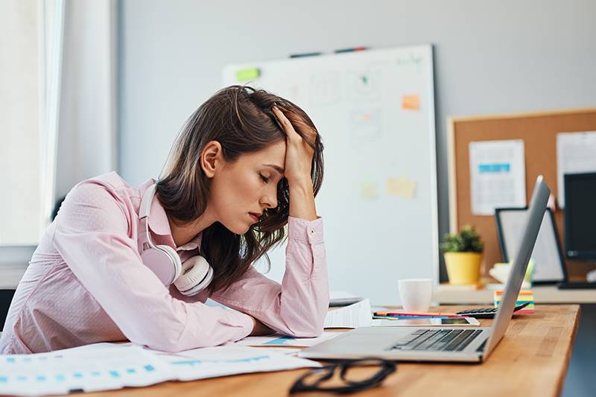
ИНФОДЕМИЧЕСКИЙ ДУМСКРОЛЛИНГ И ПСИХОЛОГИЧЕСКОЕ БЛАГОПОЛУЧИЕ РОССИЯН
Феномен инфодемического думскроллинга отрицательно связан с психологическим благополучием личности.
Среди респондентов с высокими показателями психо-логического благополучия оказалось значимо меньше таких пользователей, которые:
неосознанно проверяют свои новостные ленты на наличие плохих новостей,
постоянно испытываю панику при прокрутке страниц с новостями на своем устройстве,
сложно оторваться от визуализации ужасов в социальных сетях,
трудно перестать читать негативные новости в социальных сетях.
Страх пропустить какую-либо информацию (FoMO) также оказался отрицательно связан с психологическим благополучием.

Slide 21
ЛИЧНОСТНЫЕ КОРРЕЛЯТЫ ДУМСКРОЛЛИНГА
ИНФОДЕМИЧЕСКИЙ ДУМСКРОЛЛИНГ И ПСИХОЛОГИЧЕСКОЕ БЛАГОПОЛУЧИЕ РОССИЯН
Экстраверсия, добросовестность, откры-тостью новому опыту оказались статистически достоверно отрицательно связаны с выра-женностью DS
Эмоциональная лабильность (нейротизм) и доверчивость, напротив, показали положи-тельную связь.

Slide 22
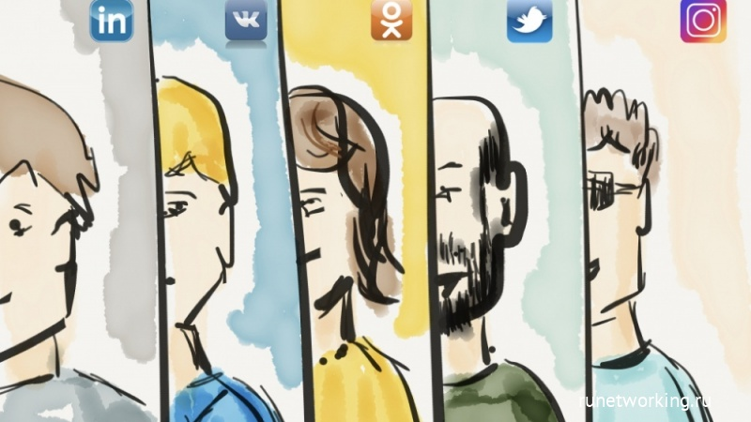
ИНФОДЕМИЧЕСКИЙ ДУМСКРОЛЛИНГ И ПСИХОЛОГИЧЕСКОЕ БЛАГОПОЛУЧИЕ РОССИЯН
Противоречивые результаты – взаимосвязи личностных детерминант и думскроллинга.
В нашем случае отрицательная взаимосвязь между экстраверсией и думскроллингом может объясняться тем, что экстраверты больше нацелены на личное общение, предпочитая его общению в социальных сетях, и более стабильны в нервно-психическом статусе, обусловленном темпераментом.

Slide 23
ИНФОДЕМИЧЕСКИЙ ДУМСКРОЛЛИНГ И ПСИХОЛОГИЧЕСКОЕ БЛАГОПОЛУЧИЕ РОССИЯН
Зарубежные коллеги (Sharma et al, 2022) указывают также на умеренную положительную взаимосвязь думскроллинга и тревоги, цинизма, стремления к сенсациям, тяги к негативу, политических мотиваций и интересов.
В качестве профилактики DS рассматривается оптимизм и социальное дистанцирование.

Slide 24
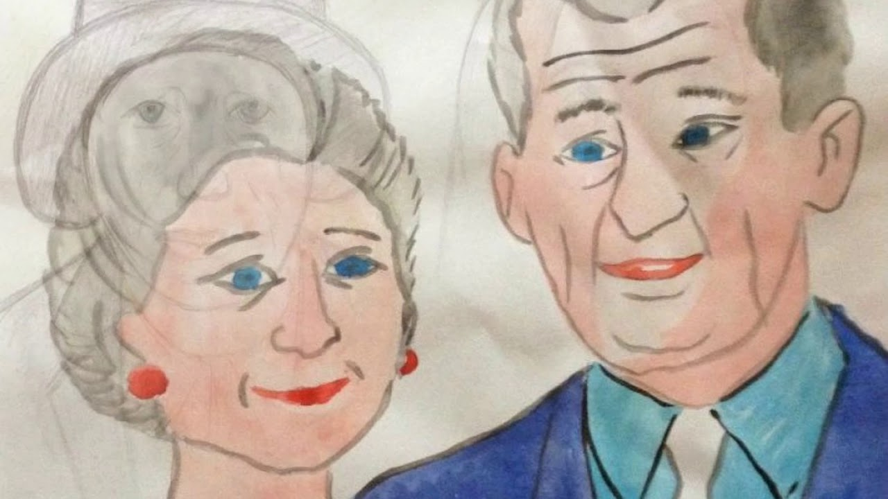
ИНФОДЕМИЧЕСКИЙ ДУМСКРОЛЛИНГ И ПСИХОЛОГИЧЕСКОЕ БЛАГОПОЛУЧИЕ РОССИЯН
Анализ социально-демографических факторов проявлений думскороллинга показал что, чем старше были респонденты, тем лучше они контролировали время чтения плохих новостей в социальных сетях и не продлевали ужас от того страшного и ужасного, с чем встречались в социальных сетях. Также лица более старшего возраста реже демонстрировали зависи-мостью от социальных сетей.

Slide 25
ИНФОДЕМИЧЕСКИЙ ДУМСКРОЛЛИНГ И ПСИХОЛОГИЧЕСКОЕ БЛАГОПОЛУЧИЕ РОССИЯН
Результаты корреляционного анализа данных, полученных нами на российской выборке, подтвердили эмпирический факт, выявленный зарубежными коллегами (Sharma, et al, 2022): молодежь и мужчины больше подвержены влиянию думскролллинга.
Действительно, мужчины и представители молодежи часто хотят быть первыми в курсе событий, особенно негативных, что усиливает процесс распространения как слухов, так и является особым ускорителем в инфодемических процессах, происходящих в социальных сетях.

Slide 26
ИНФОДЕМИЧЕСКИЙ ДУМСКРОЛЛИНГ И ПСИХОЛОГИЧЕСКОЕ БЛАГОПОЛУЧИЕ РОССИЯН
Женщины реже испытывают зависимость от социальных сетей по таким шкалам как «толерантность» и «изменение настроения». Также они реже мужчин боятся пропустить какую-либо информацию (возможно, этот результат связан, в частности, с периодом частичной мобилизации, когда мужчины уделяли более пристальное внимание новостной ленте социальных сетей).

Slide 27
ИНФОДЕМИЧЕСКИЙ ДУМСКРОЛЛИНГ И ПСИХОЛОГИЧЕСКОЕ БЛАГОПОЛУЧИЕ РОССИЯН
Жители больших городов (уровень урбанизации) в большей степени констатировали, что чувствуют напряжение от ожидания плохих новостей, а также чаще проявляют так называемый информационный невроз, т.е. боязнь пропустить что-то. Лица с более высоким уровнем субъективного дохода оказались в меньшей степени обременены признаками информационного невроза.

Slide 28
Исследование выполнено при финансовой поддержке Российского научного фонда (РНФ) в рамках научного проекта №22-28-01935.
Адрес: г. Москва, ул. Мясницкая, дом 20, ауд 409
Телефон.: +7 (495) 772-9590 *22968
www.lap.hse.ru

